Slide 1
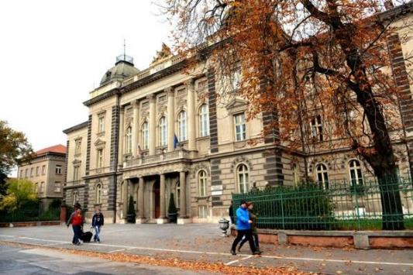
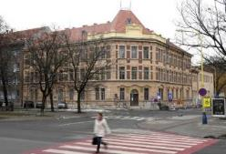
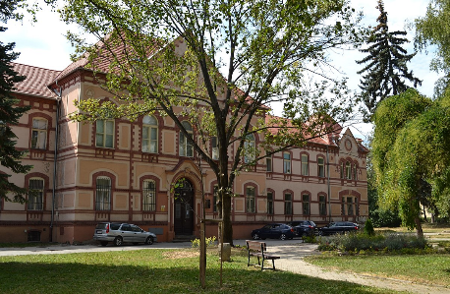
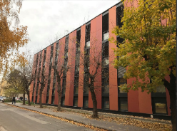
Programovanie edukačných pomôcok v prostredí Scratch
Ľubomír Šnajder
Ústav informatiky PF UPJŠ v Košiciach
lubomir.snajder@upjs.sk

Slide 2
Kľúčové kompetencie občanov EÚ (2004)

Slide 3
DigComp

Slide 4
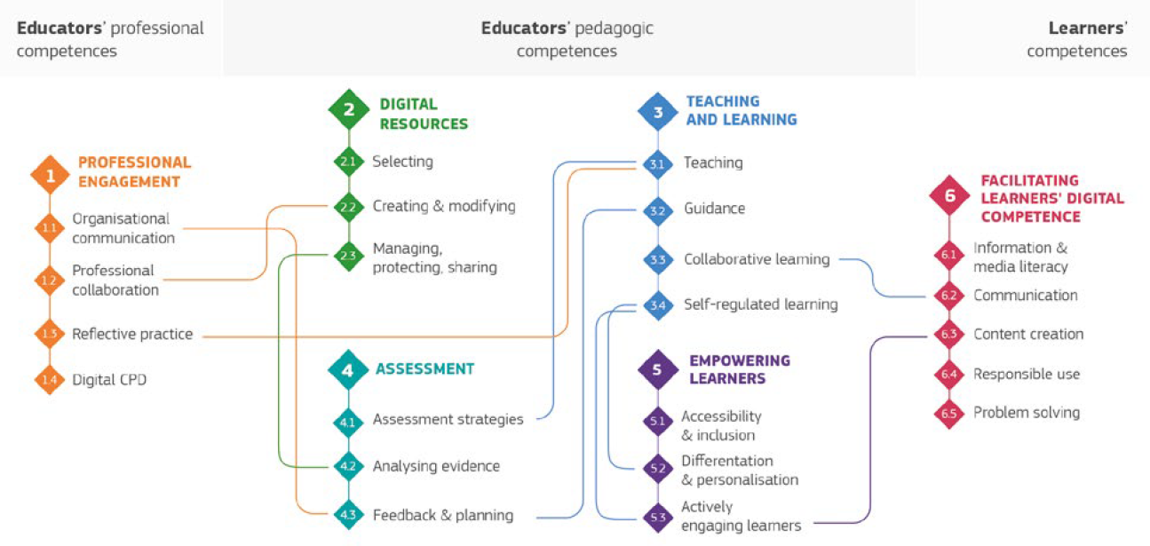
DigCompEdu

Slide 5
Súčasná výučba programovania
rôzne zariadenia – roboty, mobilné zariadenia, minidrony, mikroprocesorové dosky ...
jazyky – blokové (Scratch, App Inventor), textové (Python ...)
široká škála vstupov (senzorov), sieťová komunikácia, AI, AR
nácvik jazykových prostriedkov -> riešenie problémov, kreativita
cloud – virtuálne triedy, samoštúdium, komentovanie, remix
nové prístupy výučby – BOV, PBL, PV, FC ...
väčšia prepojenosť na rôzne predmety, na prax

Slide 6
Konštruktivistické edukačné prostredia
Vlastnosti
Nízky prah
Vysoký strop
Široké steny
Užitočnosť pre autora či pre jeho blízku k komunitu (learning by making)
Atraktivita – zaujímavé typy projektov, vstupy a výstupy, knižnica s pútavými obrázkami a zvukmi
Príjemná práca – eliminácia syntakt. chýb, oprava programu aj počas behu
Sociálny aspekt – študovanie, komentovanie, remixovanie, publikovanie ... štúdiá, virtuálne triedy

Slide 7
Scratch – špecifiká
Projekt – scéna a postavy (kostýmy, zvuky)
Udalosťami riadené programovanie (kód roztrúsený v skriptoch postáv)
Príkazy pre pohyb a vzhľad postáv, prehrávanie zvukov -> obmedz. kreslenie
Príkazy videosnímania – rozšírená realita
Vstupy – Lego EV3, micro:bit, vodivé predmety (Makey-Makey), intenzita zvuku ...
Broadcoastové posielanie správ
Klonovanie postáv
Príkazy pre automatický jazykový preklad a syntézu reči
Premenné (postava, projekt, cloud), výpočty

Slide 8
Scratch – štatistiky
položka | 26. 01. 2014 | 2. 11. 2017 | 5. 11. 2019 | 20. 2. 2020 | 24. 9. 2020 | 6. 12. 2021 | 4. 11. 2022 | 15. 2. 2023
sprístupnených projektov | 4,6 M | 26 M | 46 M | 50 M | 60 M | 91 M | 115 M | 123 M
registrovaných používateľov | 2,6 M | 22 M | 47 M | 52 M | 59 M | 81 M | 98 M | 103 M
zaslaných komentárov | 23 M | 132 M | 221 M | 238 M | 326 M | 554 M | 705 M | 756 M
vytvorených štúdií | 0,33 M | 3,8 M | 24,8 M | 25,2 M | 27,0 M | 30,0 M | 31,7 M | 32,3 M
Zdroj: http://scratch.mit.edu/statistics/

Slide 9
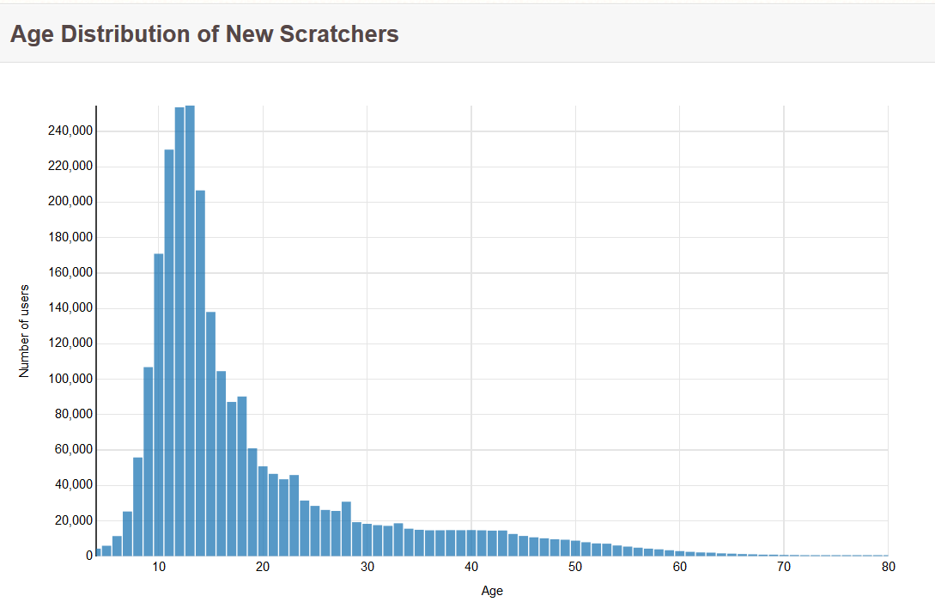
Scratch – štatistika 2014

Slide 10
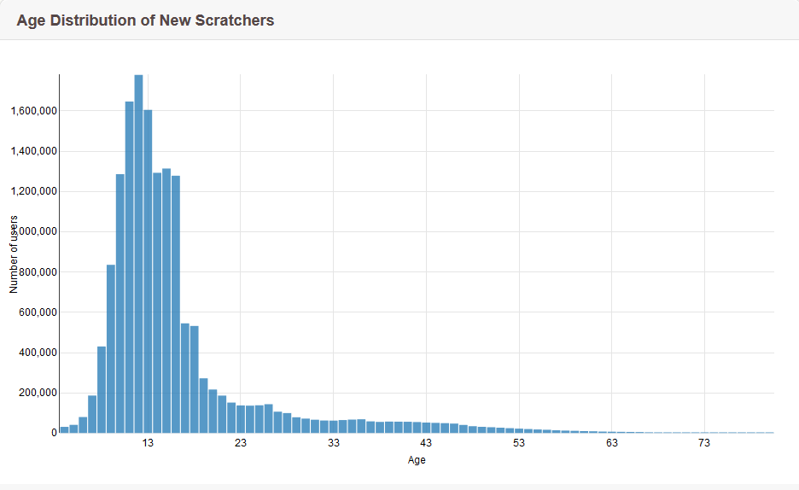
Scratch – štatistika 2017/03

Slide 11
Scratch – štatistika 2017/11

Slide 12
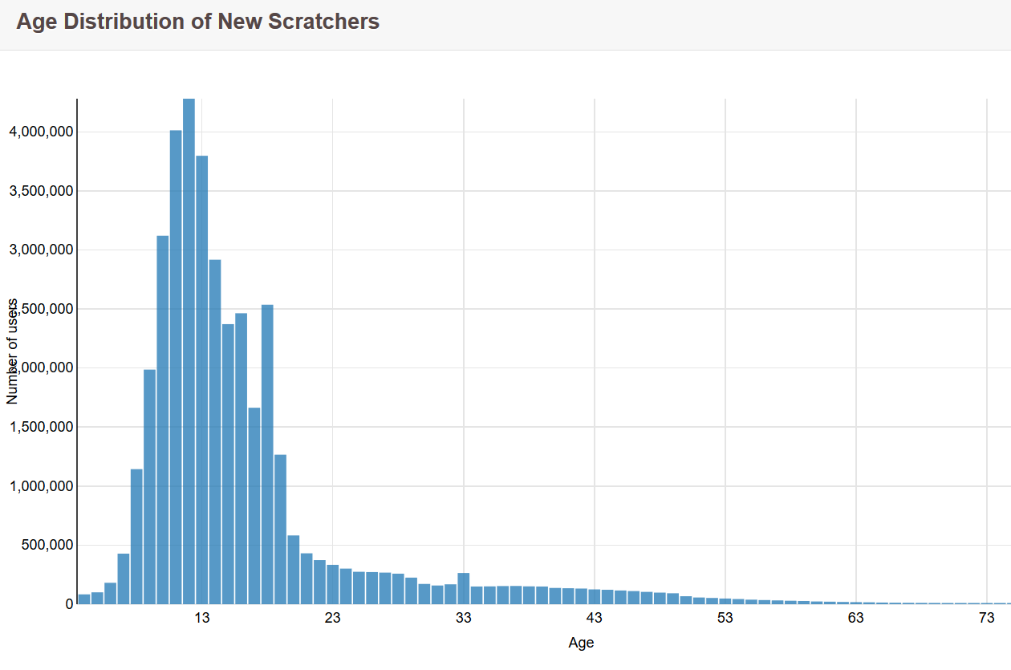
Scratch – štatistika 2019/11

Slide 13
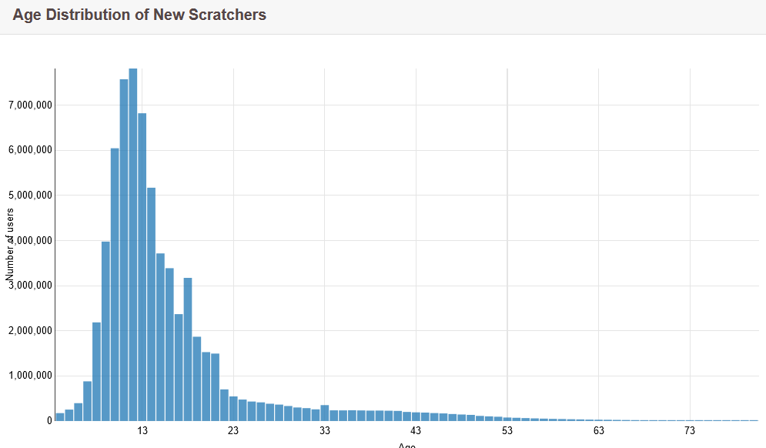
Scratch – štatistika 2021/12

Slide 14
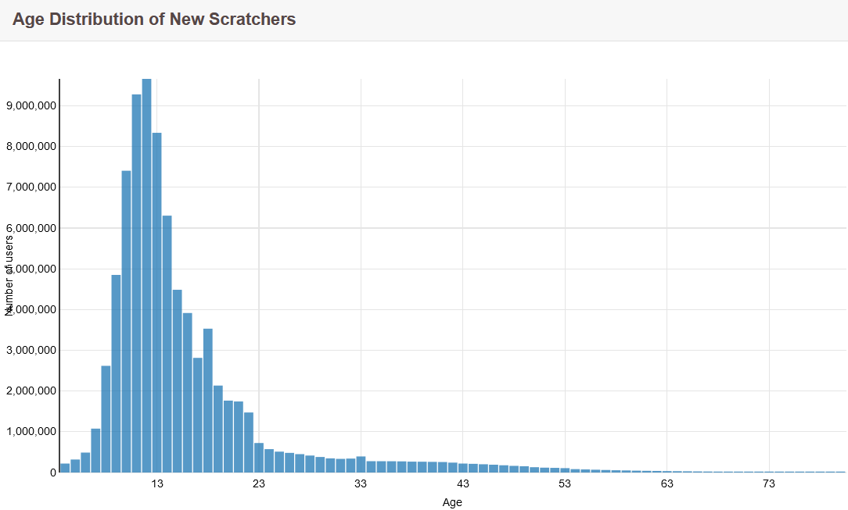
Scratch – štatistika 2022/11

Slide 15
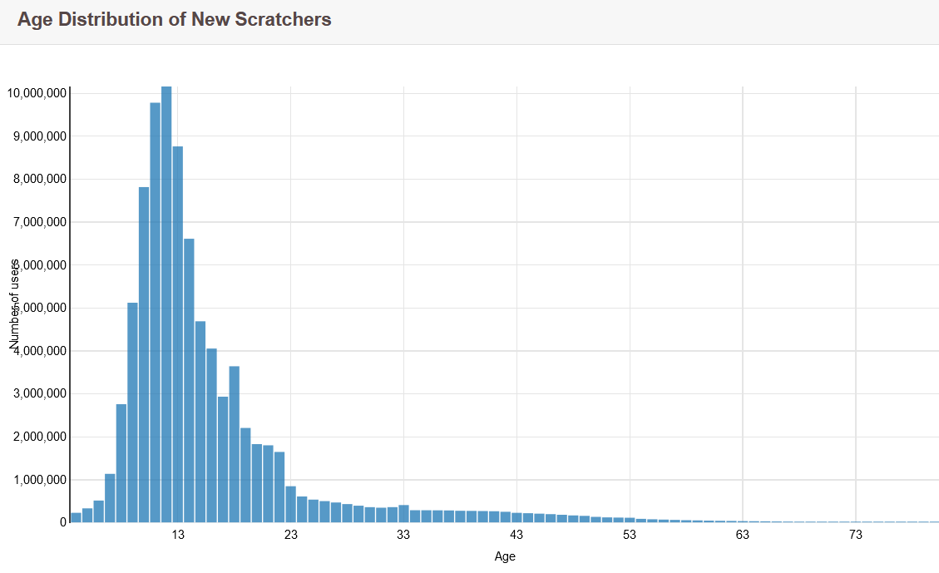
Scratch – štatistika 2023/02

Slide 16
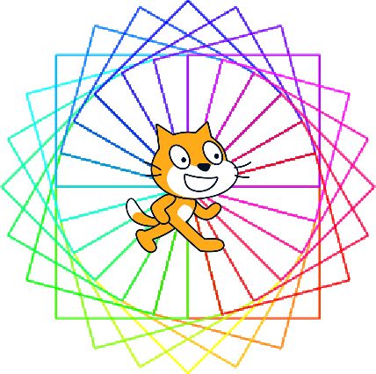
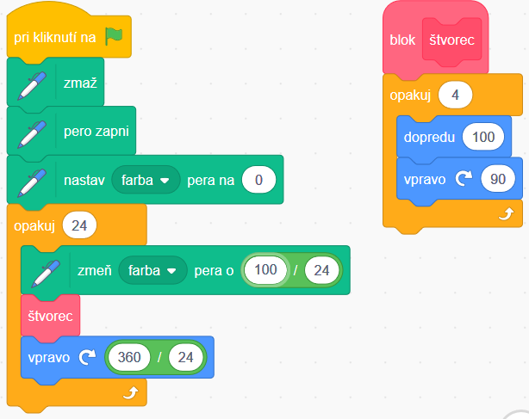
Typy projektov
Grafika
Animácie
Hudba
Príbehy
Hry
Simulácie
Pomôcky
...

Slide 17
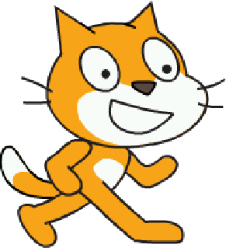
Ukážky projektov
Živý interaktívny obraz (Pozdrav, Hankine zvieratká)
Vtip (O enteritíde)
Multimediálna pohľadnica (Vianočný pozdrav)
Kresba (Kvet, Stromček)
Skladba (Moja tokáta, Karaoke)
Hra (Nájdi kocúra, Uhádnem číslo, Uhádnem kartu)
Edukačné pomôcky (Periférie počítača – didaktický test)

Slide 18
Ukážky projektov – edukačné pomôcky
Štúdio Edukačné pomôcky
Hankine zvieratká
Hankina hovoriaca klávesnica
Hankine slová - rodina a priatelia
Jedna druhej riekla
Webcam piano
Hlasový rozsah
Spevácka rozcvička
Hádaj číslo {1..1024}
Hádaj číslo na kartičkách
Hádaj sedmovú kartu
Odhaľuj čierne skrinky
Farby v Scratchi
Korytnačia a karteziánska grafika
Periférie počítača
Kyber rozprávka
Fyzická rozcvička

Slide 19
Scratch – informačné zdroje
Scratch (https://scratch.mit.edu/) – vývojové cloudové prostredie
Scratch 3.0 (https://en.scratch-wiki.info/wiki/Scratch_3.0) – špecifikácia jazyka
DrScratch (http://www.drscratch.org/) – hodnotenie náročnosti projektov
ScratchED (http://scratched.gse.harvard.edu/) – námety na výučbu
Projekt PRIM (https://imysleni.cz/ucebnice) – učebnice a vzdelávacie materiály
Inovatívne metodiky pre vyuč. programovania v Scratchi pre ZŠ (Tomcsányiová a kol.)
#CodeWeek 2020 – Programujeme vedecký humor (12. - 25. 10. 2020) (https://humor.ics.upjs.sk/)
#CodeWeek 2021 – Programujeme hudbu a zvuky (11. - 24. 10. 2021) (https://sound.ics.upjs.sk/2021/)
#CodeWeek 2022 – Spievajme so Scratchom (11. - 23. 10. 2022) (https://sound.ics.upjs.sk/2022/)
#CodeWeek 2023 - Edukačné hry (7. - 22. 10. 2023)

Slide 20
Diskusia
programovanie ako súčasť informatiky
programovanie samo pre seba
programovanie pre iné predmety, hobby, život ...
učiteľ ako tvorca edukačných pomôcok
žiak ako používateľ edukačných pomôcok
žiak ako tvorca edukačných pomôcok
učiteľ ako používateľ edukačných pomôcok (vytvorených žiakmi)
využívanie senzorov a AI (https://scratch.machinelearningforkids.co.uk/, https://scratchx.org/#extensions, https://pictoblox.ai/)

Slide 21
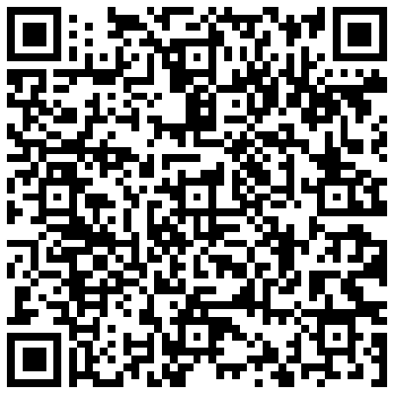
Kontakt
doc. RNDr. Ľubomír ŠNAJDER, PhD.
lubomir.snajder@upjs.sk
Univerzita P. J. Šafárika v Košiciach
Prírodovedecká fakulta
Ústav informatiky
Jesenná 5, 041 54 Košice
Klub učiteľov informatiky https://lms.science.upjs.sk/course/view.php?id=3 (registrácia na server https://lms.science.upjs.sk a kľúč do kurzu KUI: Kui.2021)

